Slide 1
Vælkomin á Fróðskaparsetrið

Slide 2
Setrið – Hvørji eru vit?
Eitt universitet
Einasta føroyska universitet í heiminum
Vit granska og undirvísa
.......og alt møguligt annað
25 útbúgvingar
980 lesandi
‘Høvdavirkið’ í Havn – sera gløgg høvd, sum vita eina rúgvu um sera lítið

Slide 3
Árgangur 2024
260 lesandi á 18 útbúgvingum
Tann elsta/i er 59 ár og tann yngsta/i er 19 ár
Miðalaldurin er 29,1 ár
Nógv flestar kvinnur (72,7% kvinnur – 27,3% menn)
Ein góður 1/3 av tykkum hava verið á Setrinum fyrr

Slide 4
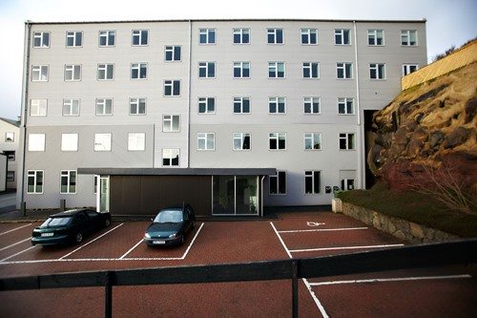
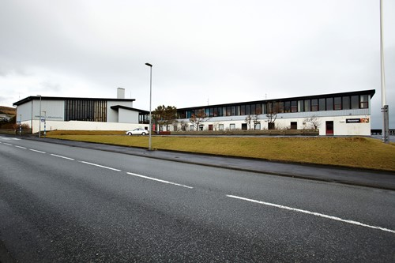
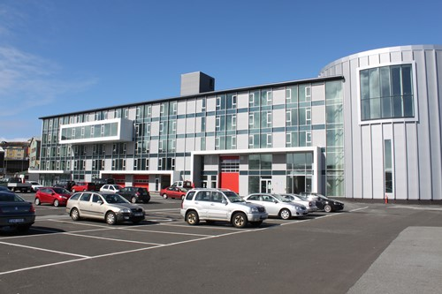
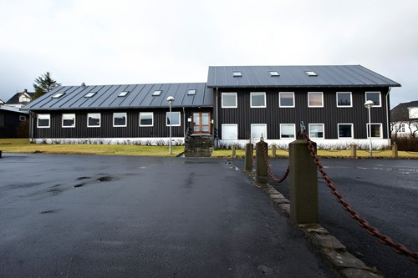
Árgangur 2024
Søgu- og samfelagsdeildin (SSD)
71 nýggj lesandi á 7 útbúgvingum
Námsvísindadeildin (NÁD)
76 nýggj lesandi á 2 útbúgvingum
Náttúruvísindadeildin (NVD)
39 nýggj lesandi á 4 útbúgvingum
Deildin fyri heilsu- og sjúkrarøktarvísindi (DHS)
53 nýggj lesandi á 2 útbúgvingum
Føroyamálsdeildin (FMD)
21 nýggj lesandi á 3 útbúgvingum

Slide 5
Tað praktiska

Slide 6
Kunnandi dagur
Týsdagin 20. august kl. 9 í Kongshøll
Lestrarskrivstovan
Lestrarvegleiðing
“Hvat er akademiskur lestur?”
KT-skipanir og –tænastur
Landsbókasavnið
Fíggjarviðurskifti sum lesandi
Ráð Teirra Lesandi

Slide 7
SETURSAMANSHOW
FRÍGGJADAGIN 23. AUGUST KL. 20
Í REINSARÍNUM
SETURSKVISS SVEIGGJ-ferðaseðlar frá Atlantic Airways
SAKARIS FRAMFØRIR
FELAGSSANGUR

Slide 8
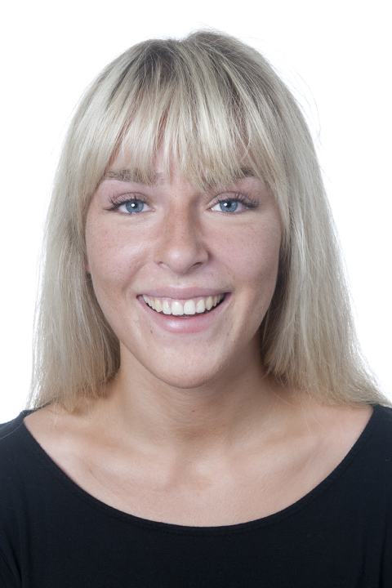
MINST TIL MYNDINA!
Send til LSS@setur.fo

Slide 9
Vælkomin á Setrið
RÍS OG RÓS VÆLKOMIN! :)
LSS@setur.fo

